Slide 1
UML DİYAGRAMLARI
Etkinlik (Aktivity) Diyagramı
Etkinlik diyagramları, sistemin akış yönünden davranışını betimler.
Etkinlik diyagramları bir şeyin durumlarını temsil etmesi niteliği ile durum diyagramlarına benzer.
Durum diyagramları gerçekleşen eylemler neticesinde oluşan durumları nitelerken etkinlik diyagramları ise koşullu ya da paralel ilerleyen eylemleri betimler.
Süleyman Demirel Üniversitesi Bilgisayar Mühendisliği
Doç. Dr. Tuncay YİĞİT

Slide 2
UML DİYAGRAMLARI
Etkinlik (Aktivity) Diyagramı
Etkinlik Diyagramları nasıl çizilir?
Sistem içerisindeki eylemlerin akışı belirlenir.
Dallanmalar paralel eylemleri ve durumları belirtir.
Dallanma, aynı anda birden fazla sürecin işlediğini gösterir.
Dallanma belirli koşullar altında hangi eylemlerin gerçekleşeceğini gösterir. Tüm paralel aktiviteler sonuca ulaşmadan önce birleşmek zorundadır.
Süleyman Demirel Üniversitesi Bilgisayar Mühendisliği
Doç. Dr. Tuncay YİĞİT

Slide 3
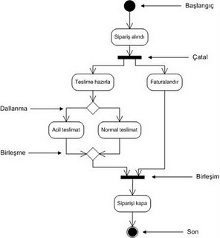
UML DİYAGRAMLARI
Etkinlik (Aktivity) Diyagramı
Etkinlik Diyagramları nasıl çizilir?
Aşağıdaki diyagramda,
1.Aktivite’den sonra bir çatal yer
almakta ve dallanma meydana
gelmektedir.
2.Aktivite’den sonra da bir dallanma
vardır.
Tüm paralel aktiviteler sonuca
Ulaşmadan önce birleşmek zorundadır.
Süleyman Demirel Üniversitesi Bilgisayar Mühendisliği
Doç. Dr. Tuncay YİĞİT

Slide 4
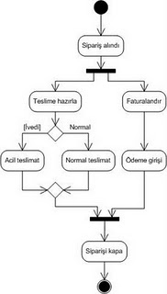
UML DİYAGRAMLARI
Etkinlik (Aktivity) Diyagramı
Aşağıda, sipariş işleminin olası bir etkinlik
diyagramı görülmektedir.
Diyagram, sistem akışı içerisinde eylemlerin
akışını göstermektedir.
Sipariş alındıktan sonra eylemler iki farklı
eylem kümesine ayrılmaktadır. Bir yönde
sipariş hazırlanmakta ve gönderilmekte,
diğerinde ise faturalandırma işlemi yerine
getirilmektedir.
Sipariş hazırlama dalında teslim metodu
duruma göre tespit edilmektedir. Duruma
göre Acil teslimat ya da Normal teslimat
işlemi gerçekleştirilir. Son olarak paralel
yürüyen aktiviteler siparişi kapatmak üzere
birleşirler.
Süleyman Demirel Üniversitesi Bilgisayar Mühendisliği
Doç. Dr. Tuncay YİĞİT

Slide 5
UML DİYAGRAMLARI
Durum Diyagramları
Bu diyagramlar bir nesnenin durumunun zaman içerisinde nasıl değişim gösterdiğini modellemek için kullanılır.
Durum diyagramları bir sistemin davranışlarını modeller ve bir olay gerçekleştiğinde olası tüm durumları tanımlar.
Her bir diyagram bir sınıfın tek bir nesnesini ele alır ve sistem içerisindeki farklı durumlarını irdeler.
Durum diyagramları projede bulunan tüm nesneler için değil yalnız karmaşık nesneler için çizilir
Süleyman Demirel Üniversitesi Bilgisayar Mühendisliği
Doç. Dr. Tuncay YİĞİT

Slide 6
UML DİYAGRAMLARI
Durum Diyagramları
Bir durum diyagramı aşağıdaki elemanlardan oluşur:
Durum makinesi (State machine): Bir nesnenin bütün durumlarını bir şema halinde gösteren yapıdır.
Durum (State): Tek bir nesnenin herhangi bir durumuna verilen addır.
Olay (Event): Nesnenin durumları arasında geçişini sağlayan yordama olay denir.
Eylem (Action): Nesnenin bir durumdan diğer bir duruma geçtiğinde yaptığı işlere eylem denir. Eylem, çalıştırılabilir herhangi bir durum olabilir.
Geçiş (Transition): Nesnenin durumları arasındaki, geçişin gösterilmesine geçiş denir. Bir nesnenin her durumu arasında bir ilişki olmayabileceğinden dolayı iki durum arasında bir geçiş olmak zorunda değildir.
Bir geçişte 4 yapı vardır.
Bu yapılardan ikisi hedef (target) ve kaynak (source)’tır.
Geçişler daima kaynak durumdan hedef duruma doğru yapılır. Üçüncü yapı, kaynak durumdan hedef duruma geçişi sağlayan olay ateşleyicisi (event trigger)’dir. Son yapı da nesnenin geçiş sonrası ne şekilde davranacağını belirleyen eylem (action)’dir.
Süleyman Demirel Üniversitesi Bilgisayar Mühendisliği
Doç. Dr. Tuncay YİĞİT

Slide 7
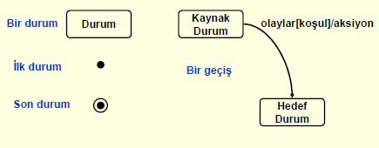
UML DİYAGRAMLARI
Durum Diyagramları
Bir geçişte 4 yapı vardır.
Bu yapılardan ikisi hedef (target) ve kaynak (source)’tır.
Geçişler daima kaynak durumdan hedef duruma doğru yapılır. Üçüncü yapı, kaynak durumdan hedef duruma geçişi sağlayan olay ateşleyicisi (event trigger)’dir. Son yapı da nesnenin geçiş sonrası ne şekilde davranacağını belirleyen eylem (action)’dir.
Süleyman Demirel Üniversitesi Bilgisayar Mühendisliği
Doç. Dr. Tuncay YİĞİT

Slide 8
UML DİYAGRAMLARI
Durum Diyagramları
Durum Diyagramları nasıl çizilir?
Özgeçiş (Self transaction): Bazen bir nesnenin geçişleri iki farklı durum arasında olmayıp, kendi üzerine döner. Daha net söylersek; geçişin kaynak ve hedef durumu aynı olur. Bu durum özgeçiş olarak adlandırılır.
İlk durum (Initial state): Programtaik olarak bir koda karşılık geşmese de ilk durum bir nesnenin ilk geçişinden hemen önceki durumunu temsil eder ve geçeceği ilk duruma geçişi sağlamak için bir ilk nokta teşkil eder ve durum kutusunda farklı olarak içi dolu daire olarak gösterilir.
Son durum (Final state): Nesnenin ömrü bittiğinde aldığı son durumu ifade etmek için kullanılan semboldür. Bir nesne birden fazla son duruma sahip olabilir.
Süleyman Demirel Üniversitesi Bilgisayar Mühendisliği
Doç. Dr. Tuncay YİĞİT

Slide 9

UML DİYAGRAMLARI
Durum Diyagramları
Durum Diyagramları nasıl çizilir?
Durum diyagramları çok az sayıda eleman içerir.
Temel elemanlar, nesnenin durumunu temsil eden kutular ve bir sonraki duruma geçişi temsil eden oklardır.
Durum sembolünün eylem kısmı nesnenin o durumda ne yapacağını betimler.
Süleyman Demirel Üniversitesi Bilgisayar Mühendisliği
Doç. Dr. Tuncay YİĞİT

Slide 10
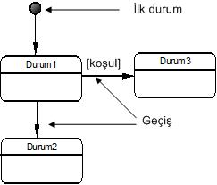
UML DİYAGRAMLARI
Durum Diyagramları
Durum Diyagramları nasıl çizilir?
Tüm durum diyagramları, nesnenin ilk durumu ile başlar. Bu durum nesnenin ilk yaratıldığı andaki durumudur. İlk durumu takiben nesne durum değiştirmeye başlar. Eylemlerin koşuluna göre nesnenin geçeceği bir sonraki durum çeşitlenir.
Süleyman Demirel Üniversitesi Bilgisayar Mühendisliği
Doç. Dr. Tuncay YİĞİT

Slide 11
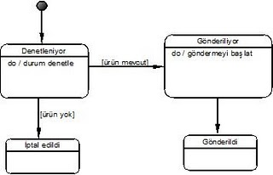
UML DİYAGRAMLARI
Durum Diyagramları
Durum Diyagramları nasıl çizilir?
Yandaki sipariş örneğine uygun bir durum diyagramı görülmektedir. Nesne “Denetleniyor” durumuna geçtiğinde “ürün denetle” eylemini gerçekleştirir. Eylem tamamlandıktan sonra bir sonraki geçilecek durum “ürün mevcut” ve “ürün yok” koşullarına göre belirlenir. Eğer ürün mevcut değilse sipariş iptal edilir. Eğer ürün stoklarda mevcut ise ürün gönderilir. Nesne “Gönderiliyor” durumuna geçtiğinde ise “göndermeyi başlat” eylemi gerçekleşir ve nesne “Gönderildi” durumuna geçer.
Süleyman Demirel Üniversitesi Bilgisayar Mühendisliği
Doç. Dr. Tuncay YİĞİT

Slide 12
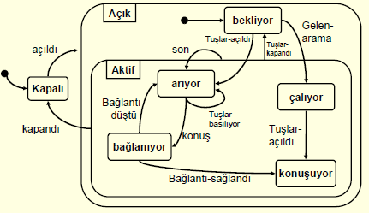
UML DİYAGRAMLARI
Durum Diyagramları
Durum Diyagramı: Telefon Örneği
Süleyman Demirel Üniversitesi Bilgisayar Mühendisliği
Doç. Dr. Tuncay YİĞİT

Slide 13
UML DİYAGRAMLARI
Durum Diyagramları
Ödev: ATM CİHAZI
1. Müşteri kartını ATM cihazına tanıtır. Sistem karttaki bilgileri okur ve doğrular.
2.Sistem PIN kodunu sorar. Müşteri PIN kodunu girer. Sistemi PIN kodunu doğrular.
3.Sistem hangi tür işlem yapmak istediğini sorar. Müşteri “Para Çek“’i seçer
4.Sistem çekilecek miktarı sorar. Müşteri miktarı girer.
5.Sistem hesap türünü sorar. Müşteri hesap türünü girer.
6.Sistem ATM ağını kullanarak kimlik, PIN kodu ve çekilen miktarı doğrular.
7.Sistem makbuz istenip istenmediğini sorar. Bu işlem cihazda kağıt varsa yürütülür.
8.Sistem müşteriden kartı yuvasından almasını ister. Müşteri kartını alır. (Bu
istek müşterinin kartı cihazda unutmadığından emin olmak için güvenlik
amacıyla yapılır.)
9.Sistem istenilen miktar banknotu verir .
10.Eğer müşteri istemişse sistem kağıt makbuzu verir. Senaryo sona erer.
Sorun: Örnek olay verildiğine göre durum diyagramını elde ediniz
Süleyman Demirel Üniversitesi Bilgisayar Mühendisliği
Doç. Dr. Tuncay YİĞİT

